Slide 1
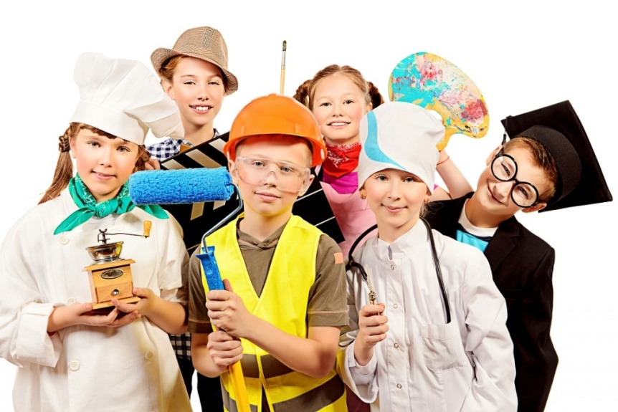
Муниципальное бюджетное дошкольное образовательное учреждение
«Детский сад комбинированного вида № 36 «Улыбка»
ЛЭПБУК
«КАЛЕЙДОСКОП ПРОФЕССИЙ»
Подготовила:
Иванова Елена Геннадьевна
г. Междуреченск, 2020

Slide 2
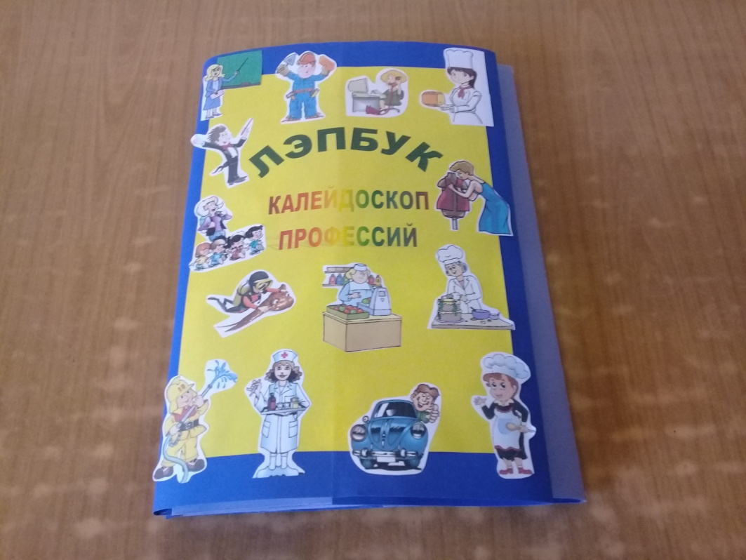
Лэпбук «Калейдоскоп профессий»
ЛЭПБУК (lapbook) – в дословном переводе с английского - «наколенная книга» (lap – колени, book – книга). Это самодельная папка, которую ребенок может удобно разложить у себя на коленях, на столе и за один раз просмотреть все ее содержимое.

Slide 3
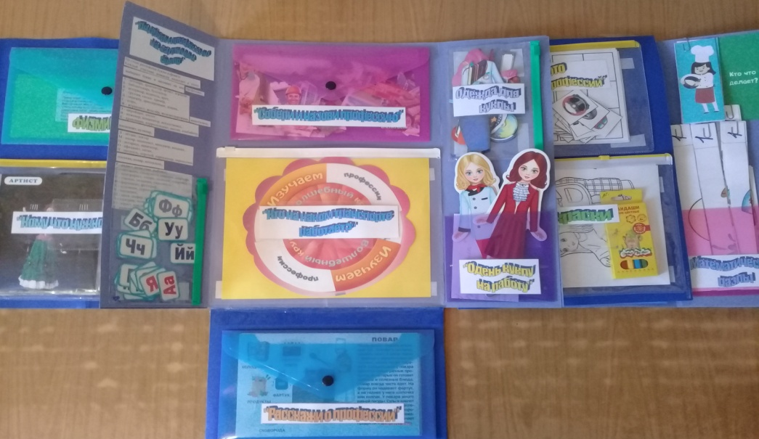
Лэпбук «Калейдоскоп профессий»
Дидактическое пособие лэпбук «Калейдоскоп профессий» предназначен для детей старшего дошкольного возраста и является развивающим средством обучения. Данное пособие может быть использовано для организации совместной работы педагога и детей, а также для самостоятельной индивидуальной деятельности ребенка и самостоятельной коллективной деятельности детей.
В папке имеются различные кармашки, карточки, в которых собрана информация по теме.
Тема лэпбука позволяет использовать его во время тематической недели «Профессии».

Slide 4
Лэпбук «Калейдоскоп профессий»
ЦЕЛЬ – создание условий для обобщения и закрепления детей о профессиях, орудиях труда, трудовых действиях.
ЗАДАЧИ:
расширять и обобщать представления детей о профессиях;
развивать речь, мышление, память, внимание, воображение;
обогащать и активизировать словарь;
развивать познавательные и творческие способности детей, мелкую моторику рук;
воспитывать уважение к труду взрослых.

Slide 5
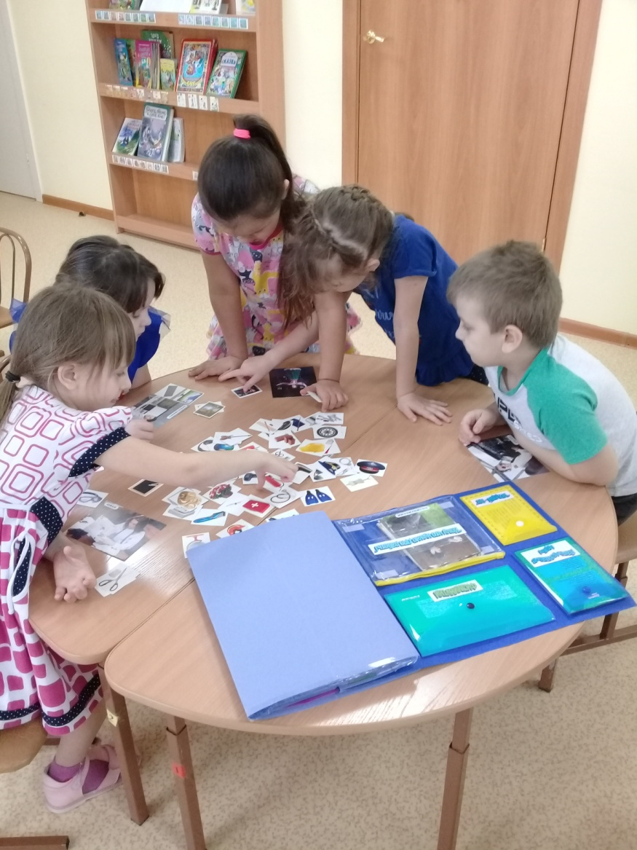
Лэпбук «Калейдоскоп профессий»
Содержание лэпбука:
пальчиковые игры;
физминутки;
загадки «Угадай – ка»;
д/и «Кому что нужно для работы?»;
д/и «Собери и назови профессию»;
д/и «Одень куклу на работу»;
пословицы о труде;
словесные игры и игры с мячом (картотека);
раскраски «Такие разные профессии»;
стихи «О профессиях»;
«Расскажи о профессии» по картинкам;
«Расскажи о профессии» по плану;
книжка-гармошка «Кто что делает?»;
д/и «Математические пазлы»;
д/и «Пройди по лабиринту»;
д/и «Найди отличия»;
д/и «Подбери профессию на заданную букву»;
д/и «Кто на каком транспорте работает?»;
лото «В мире профессий»;
театр на палочках «Мир профессий».

Slide 6
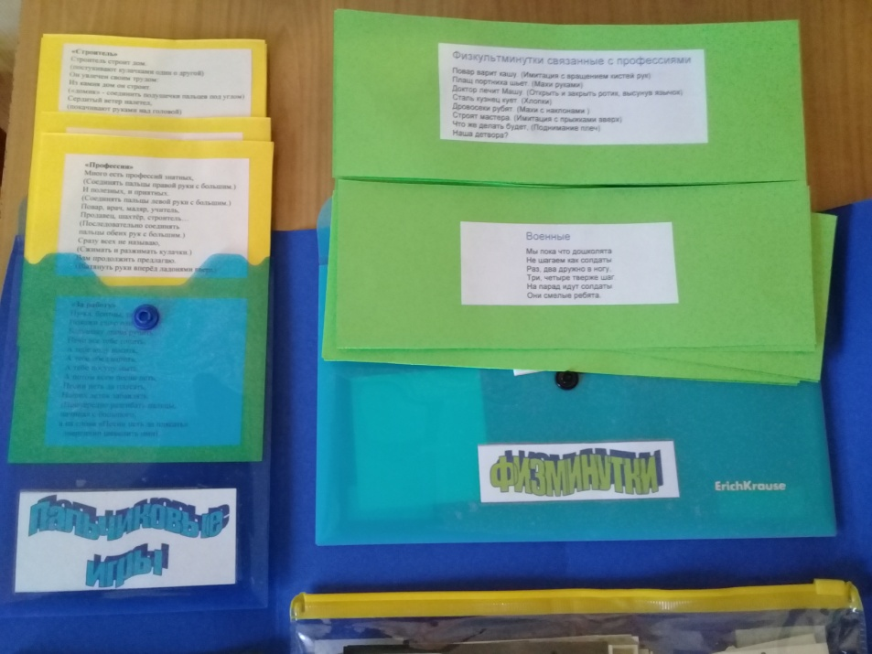
Лэпбук «Калейдоскоп профессий»
Пальчиковые игры
Цель – развивать мелкую моторику пальцев рук; развивать согласованность движений обеих рук; развивать внимание, зрительное восприятие, речь.
Физминутки
Цель – развивать двигательную активность; оказать положительное влияние на эмоциональное состояние детей; тренировать скоростные навыки выполнения мыслительных операций; вырабатывать четкие координированные действия.

Slide 7
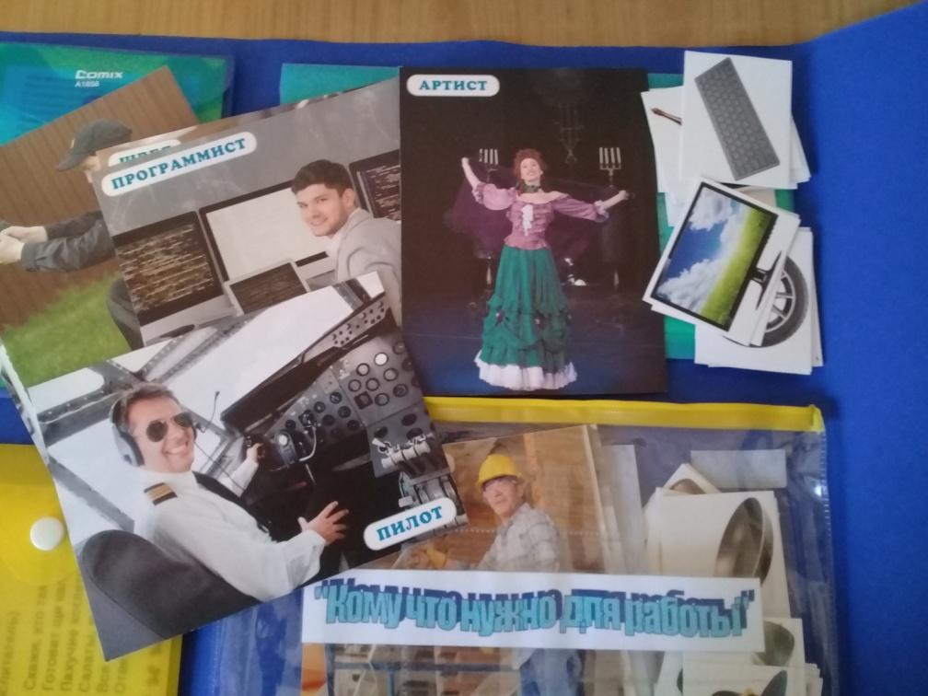
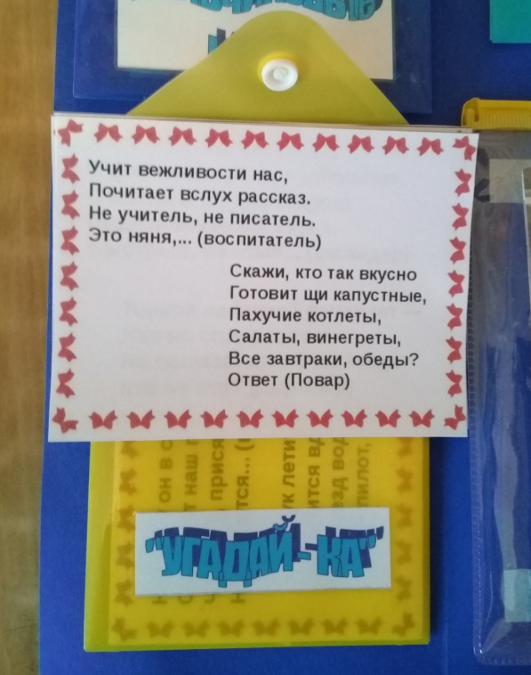
Лэпбук «Калейдоскоп профессий»
Загадки «Угадай – ка»
Цель – развивать логическое мышление, воображение, речь.
Д/и «Кому что нужно для работы?»
Цель – формировать представление детей о профессиях. Развивать умения находить орудия труда и материалы, необходимые людям той или иной профессии; развивать внимание, память и речь детей.

Slide 8
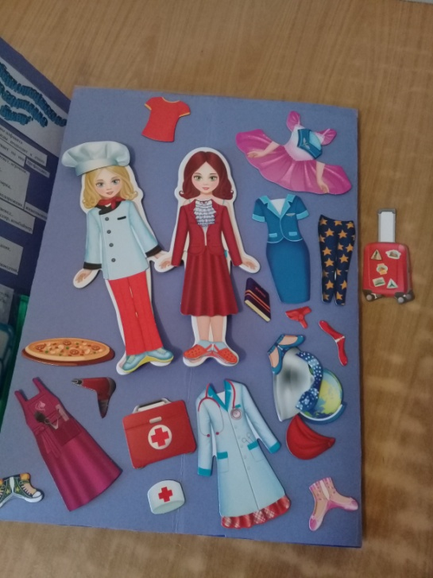
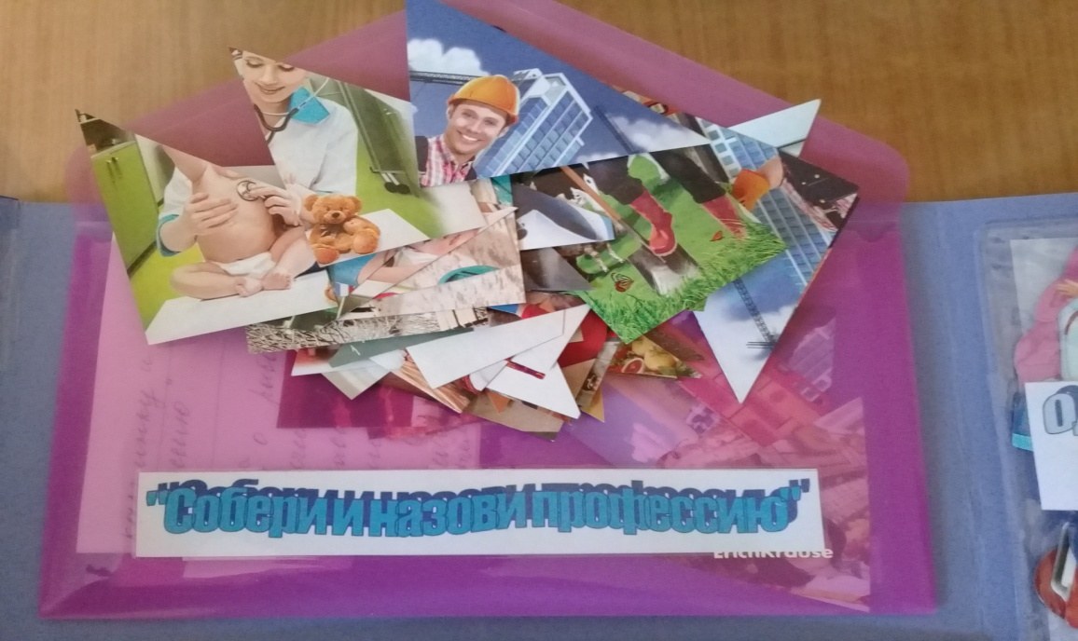
Лэпбук «Калейдоскоп профессий»
Д/и «Собери и назови профессию»
Цель – формировать представление детей о рабочих профессиях и их значимости. Развивать умение правильно собирать изображение из отдельных частей. Соотносить образ представления с целостным образом реального изображения.
Д/и «Одень куклу на работу»
Цель – расширять представление детей о назначении деятельности людей разных профессий. Развивать внимание, память, мышление, мелкую моторику рук; усидчивость.

Slide 9
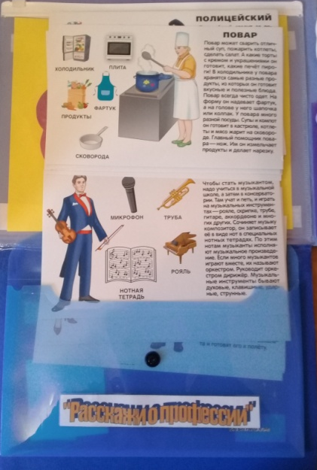
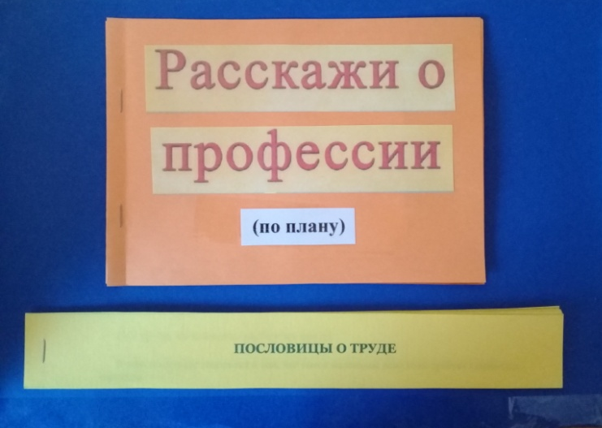
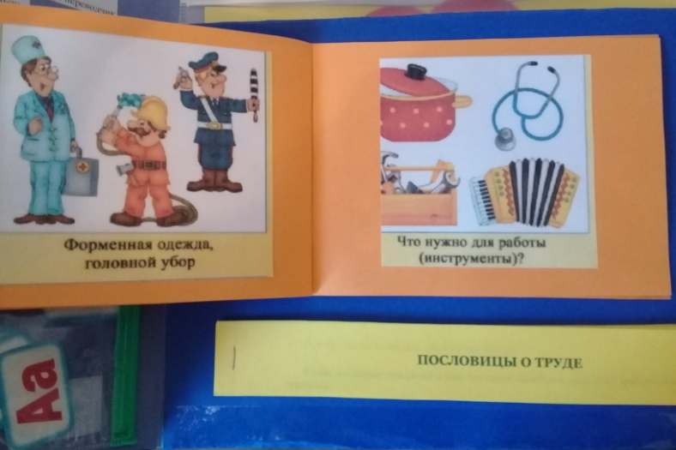
Лэпбук «Калейдоскоп профессий»
Пословицы о труде
Цель – формировать и воспитывать трудолюбие у детей, уважение к труду взрослых.
«Расскажи о профессии» по картинке
Цель – уточнить и расширить представления детей о разных профессиях. Развивать связную речь. Закреплять понятия «слово», «предложение», «рассказ».
«Расскажи о профессии» по плану
Цель – развивать умения детей составлять рассказ о профессии с опорой на план.

Slide 10
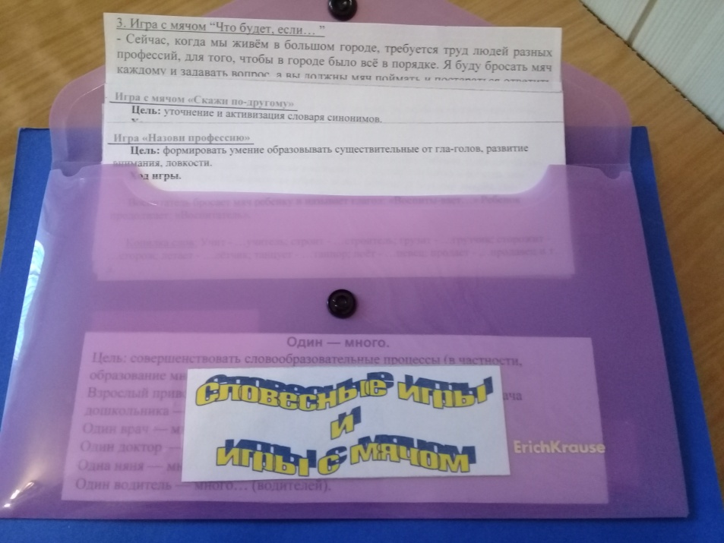
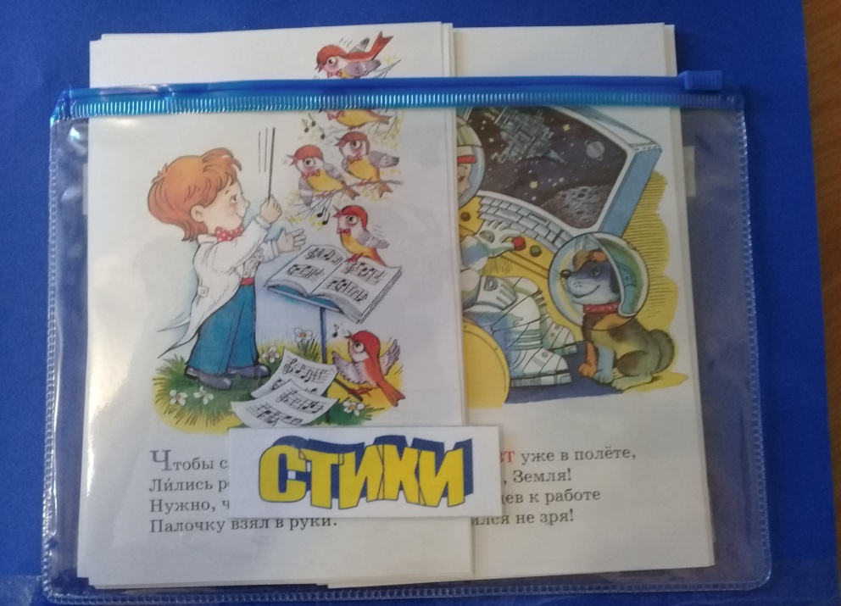
Лэпбук «Калейдоскоп профессий»
Словесные игры и игры с мячом (картотека)
Цель – развивать слуховое внимание, мышление, связную речь, совершенствовать словообразовательные процессы ( в частности, образование множественного числа, образование существительных от глаголов), развивать ловкость.
Стихи «О профессиях»
Цель – обогащать речь, расширять словарный запас, развивать воображение.

Slide 11
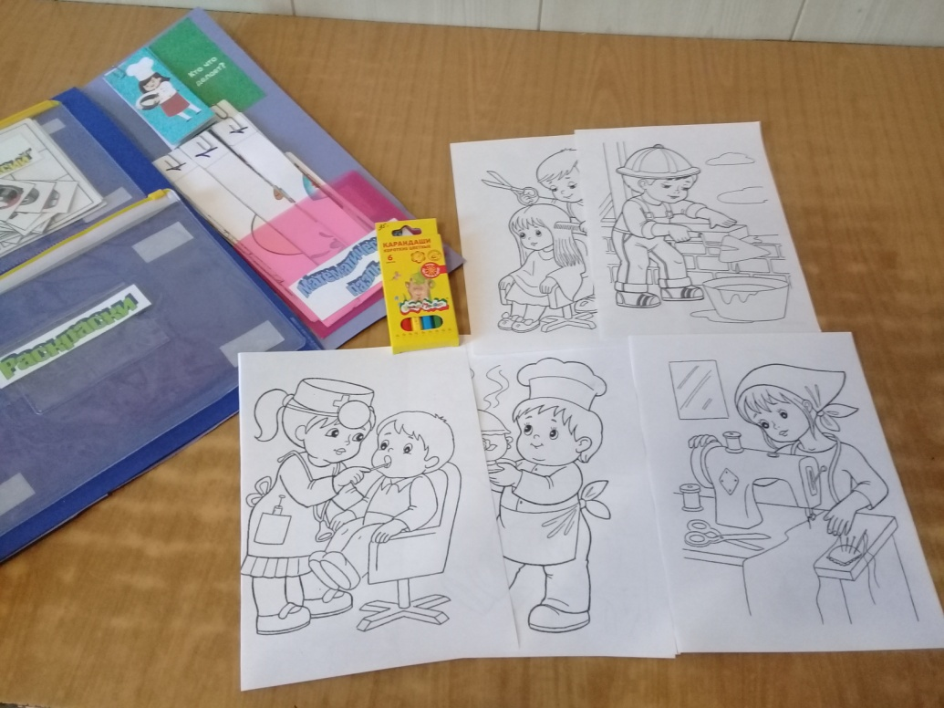
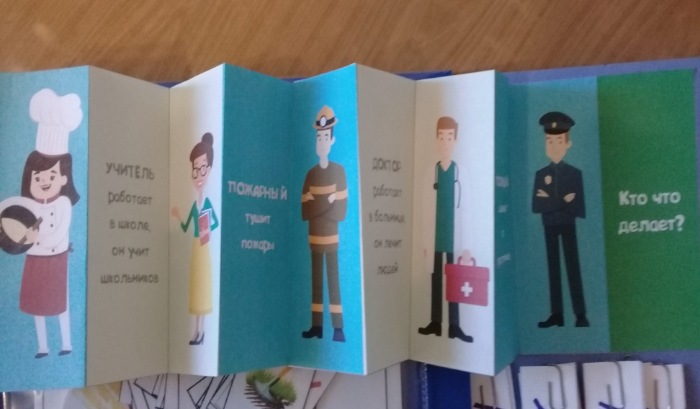
Лэпбук «Калейдоскоп профессий»
Книжка – гармошка «Кто что делает?»
Цель – развивать умение соотносить действие человека с его профессиональной деятельностью; формировать умение образовывать существительные от глаголов.
Раскраски «Такие разные профессии»
Цель – развивать мелкую моторику рук, цветовое восприятие, творческие способности.

Slide 12
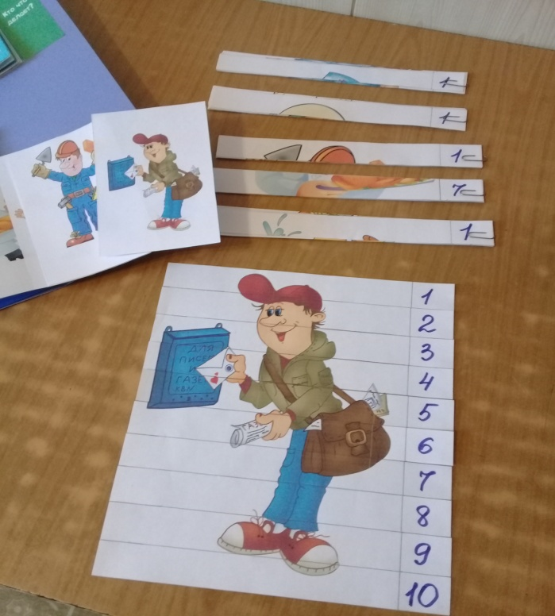
Лэпбук «Калейдоскоп профессий»
Д/и «Математические пазлы»
Цель – закреплять представление детей о профессиях; закреплять навыки счета в пределах 10; развивать внимание, память, логическое мышление, речь. Воспитывать уважение к труду взрослых.
Д/и «Подбери профессию на заданную букву»
Цель – обогащать и активизировать словарный запас, развивать мышление, память, внимание.

Slide 13
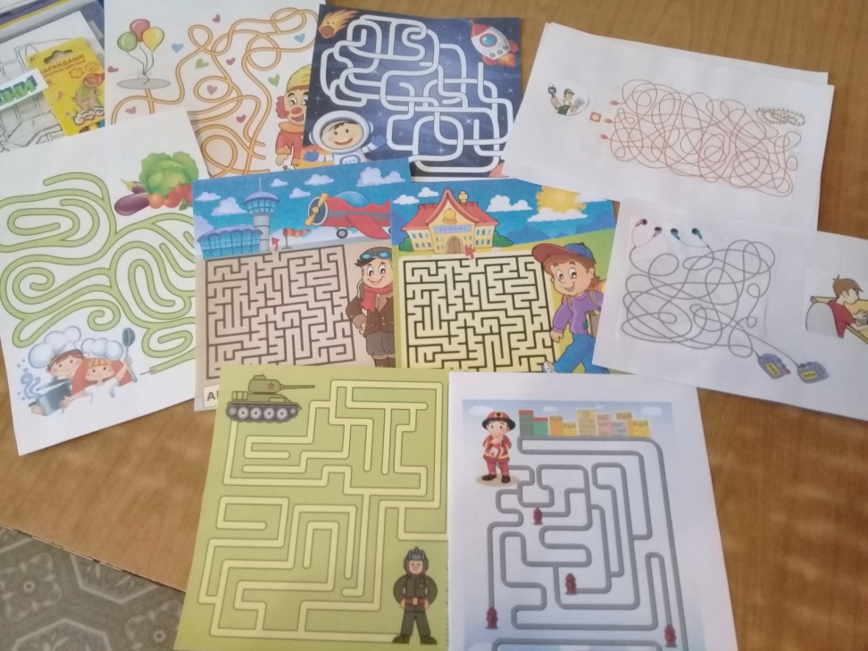
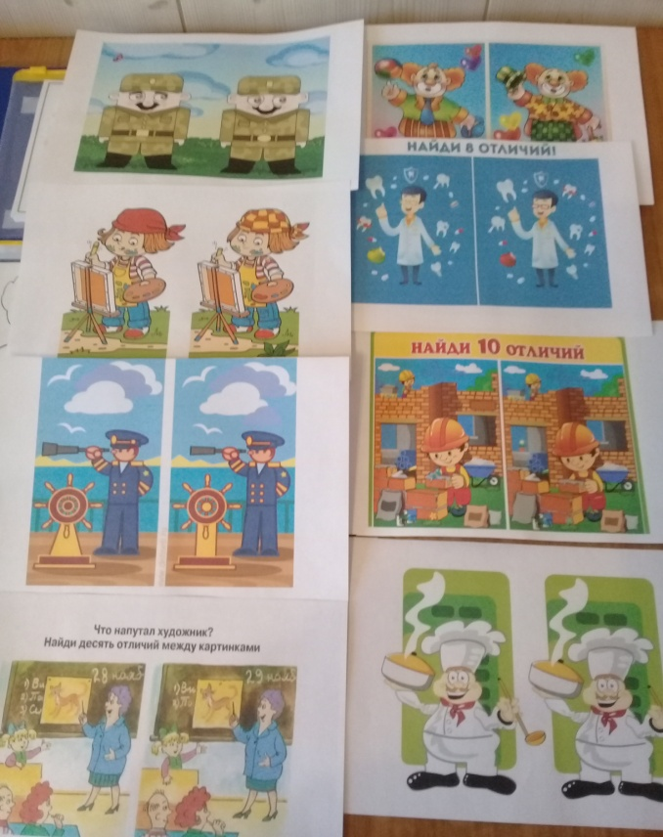
Лэпбук «Калейдоскоп профессий»
Д/и «Пройди по лабиринту»
Цель – развивать моторику пальцев рук, зрительно-пространственную ориентировку на листе бумаги; закреплять ориентировку и понятия: вверх, вниз, влево, вправо.
Д/и «Найди отличия»
Цель – развивать умение сравнивать предметы, устанавливать их сходство и различие. Развивать внимание, память, мышление. Активизировать речь детей.

Slide 14
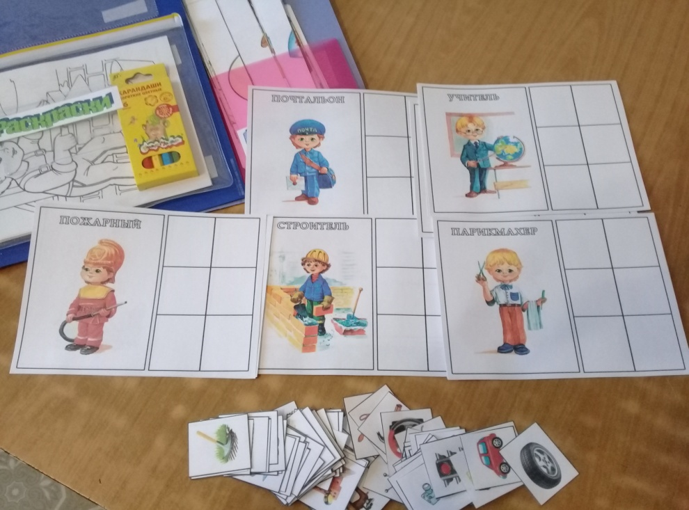
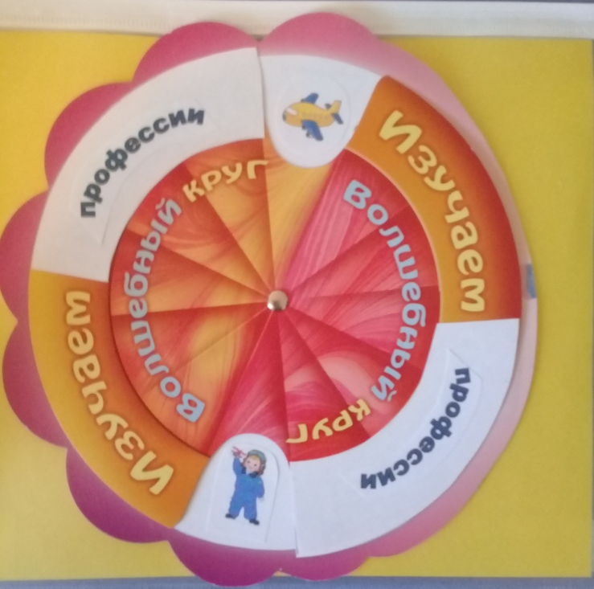
Лэпбук «Калейдоскоп профессий»
Д/и «Кто на каком транспорте работает?»
Цель – развивать умение соотносить транспорт в соответствии с профессией, закреплять представление детей о назначении транспорта и значимости в жизни человека; развивать логическое мышление, познавательный интерес.
Лото «В мире профессий»
Цель – обобщать представление детей о профессиях, об орудиях труда. Развивать память, мышление, речь. Воспитывать уважение к труду взрослых. Обогащать и пополнять словарный запас детей.

Slide 15
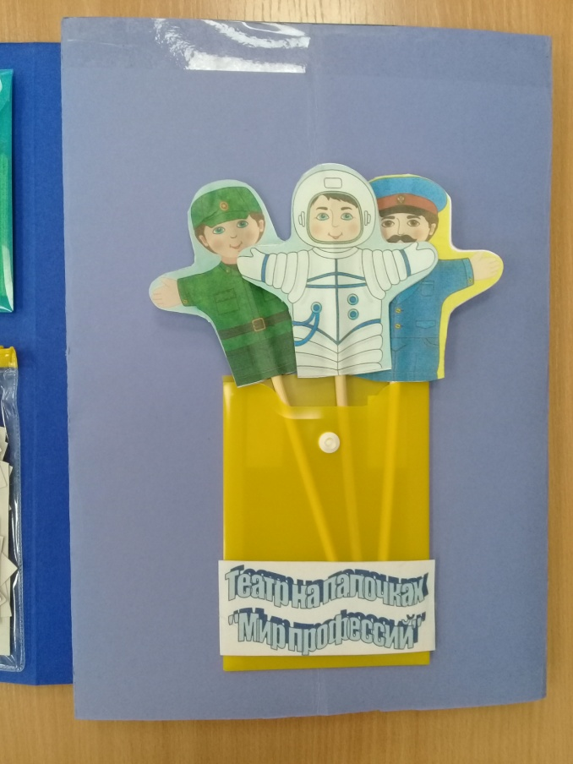
Лэпбук «Калейдоскоп профессий»
Театр на палочках « Мир профессий»
Цель – расширять представление детей о мире профессий с помощью театрализованной деятельности; развивать мелкую моторику рук и координацию движений; развивать речь, мышление, воображение, обогащать словарь; развивать способы выражения эмоций, чувств.

Slide 16
Лэпбук «Калейдоскоп профессий»
ВЫВОДЫ:
данный лэпбук помогает систематизировать и обобщать представления детей о разных профессиях, орудиях труда, трудовых действиях человека;
активизирует у детей познавательную активность, стремление узнавать, повторять и закреплять новую и пройденную информацию;
познание и исследование нового помогают детям мыслить и взаимодействовать с окружающими, обогащать свой словарный запас.

Slide 17
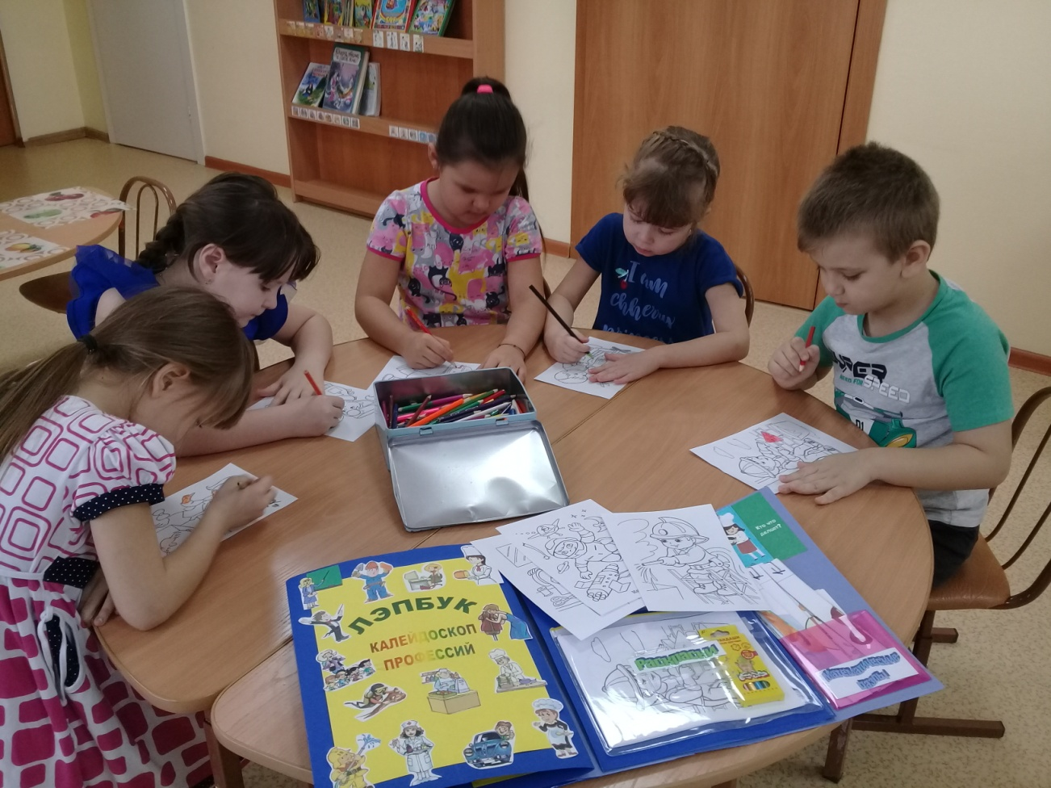
СПАСИБО ЗА ВНИМАНИЕ!

